Slide 1
VUI MỪNG CHÀO ĐÓN
CÁC EM HỌC SINH TỚI
BUỔI HỌC NGÀY HÔM NAY

Slide 2
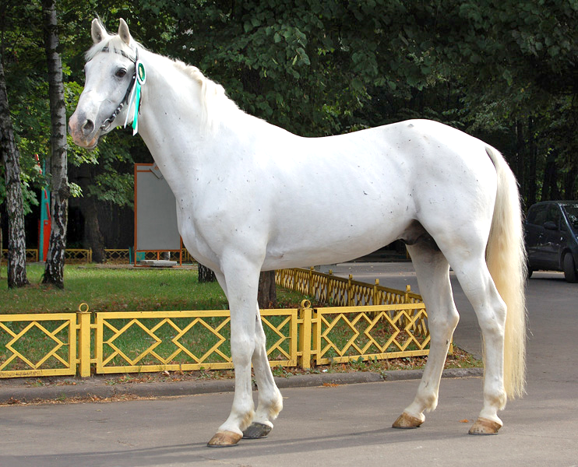
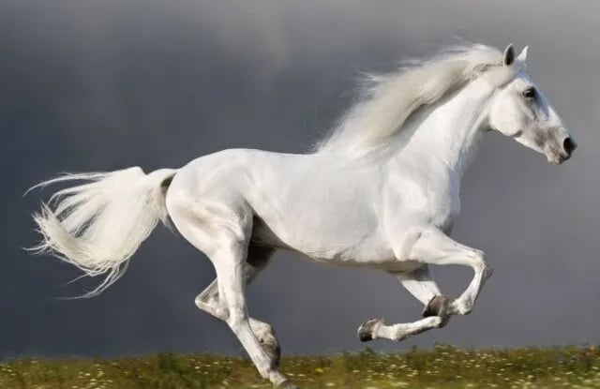
KHỞI ĐỘNG
Các em từng nhìn thấy con ngựa trắng chưa? Em nhìn thấy nó khi nào?

Slide 3
Bài 22: CÁNH CHIM NHỎ
TIẾT 4: NÓI VÀ NGHE
KỂ CHUYỆN ĐÔI CÁNH CỦA
NGỰA TRẮNG

Slide 4
NỘI DUNG BÀI HỌC
1
Nghe kể chuyện
2
Dựa vào tranh, kể lại câu chuyện
3
Nêu cảm xúc, suy nghĩ của em
4
Vận dụng

Slide 5
01
NGHE
KỂ CHUYỆN

Slide 6
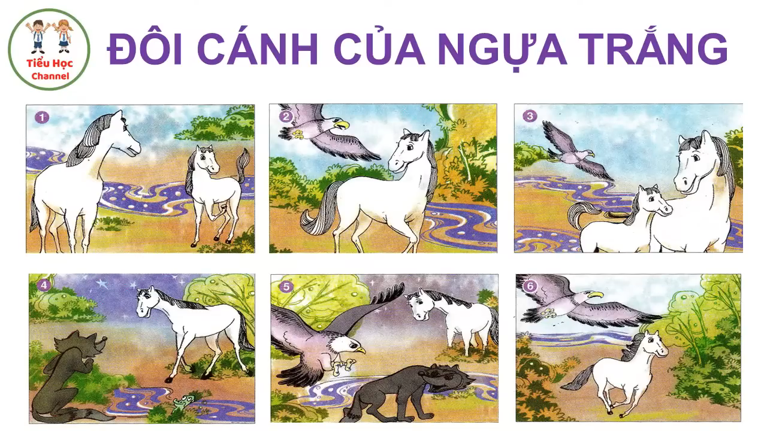
NGHE KỂ CHUYỆN

Slide 7
NGHE KỂ CHUYỆN
Ngày xưa, có một chú Ngựa Trắng rất thơ ngây. Bộ lông chú trắng nõn nà như một đám mây bồng bềnh trên nền trời xanh thẳm. Mẹ chú yêu chú lắm. Mẹ hay căn dặn:
- Con phải ở cạnh mẹ đây. Con hãy hí to lên khi gọi mẹ nhé!
Mỗi khi nghe mẹ gọi, Ngựa Trắng hí lên những tiếng non nớt thật đáng yêu. Những lúc ấy, ngựa mẹ vô cùng vui sướng. Ngựa mẹ chỉ thích dạy con tập hí hơn là luyện cho vó con phi dẻo dai hoặc cú đá hậu mạnh mẽ.

Slide 8
NGHE KỂ CHUYỆN
Gần nhà chú Ngựa Trắng ấy có anh Đại Bàng Núi. Anh ta sải cánh thật vững vàng. Mỗi lúc lượn vòng, cánh không động, khẽ nghiêng bên nào là chao bên ấy, bóng cứ loang loáng trên bãi cỏ.
Ngựa Trắng mê quá, chú cứ ước ao như anh Đại Bàng. Có lần chú nói với Đại Bàng:
- Anh Đại Bàng ơi! Làm thế nào để có cánh như anh?
Đại Bàng đáp:
- Phải đi tìm! Cứ quanh quẩn bên mẹ mãi thì bao giờ mới có cánh.

Slide 9
NGHE KỂ CHUYỆN
Thế là Ngựa Trắng xin phép mẹ lên đường cùng Đại Bàng. Thoáng cái đã xa lắm... Chưa thấy "đôi cánh" đâu nhưng Ngựa Trắng đã gặp nhiều cảnh lạ, Ngựa thích thú vô cùng nhưng chỉ phiền là trời mỗi lúc một tối, thấp thoáng đâu đây những vệt sáng sao trời.
Bỗng có tiếng “hú... ú... ú” vẳng lên mỗi lúc một gần. Rồi trong bóng tối hiện ra một con Sói Xám sừng sững ngáng đường. Ngựa Trắng mếu máo gọi mẹ. Sợ quá, Ngựa nhắm nghiền mắt lại.
Sói Xám cười man rợ và nhảy chồm lên.

Slide 10
NGHE KỂ CHUYỆN
Sói nghĩ bụng:
- Mình sẽ có được miếng mồi ngon.
Khi Sói Xám nhảy chồm tới Ngựa Trắng thì Đại Bàng đã kịp lao tới giáng mạnh xuống giữa trán Sói Xám. Sói hét to:
- Ối!
Thế rồi, Sói cúp đuôi chạy một mạch về rừng.
Ngựa Trắng mở mắt thấy loang loáng bóng Đại Bàng Núi. Ngựa Trắng lại khóc, gọi mẹ, Đại Bàng dỗ dành:
- Đừng khóc! Anh đưa em về với mẹ!

Slide 11
NGHE KỂ CHUYỆN
Ngựa Trắng mếu máo:
- Nhưng em không có cánh!
Đại Bàng cười, chỉ vào bốn chân của Ngựa Trắng.
- Cánh của em đấy chứ đâu! Nếu phi nước đại, em còn “bay” nhanh hơn anh đấy chứ!
Đại Bàng Núi sải cánh, Ngựa Trắng chồm lên và thấy bốn chân mình thật sự bay như cánh của Đại Bàng.

Slide 12
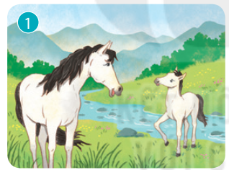
NGHE KỂ CHUYỆN
Hai mẹ con Ngựa Trắng quấn quýt bên nhau

Slide 13
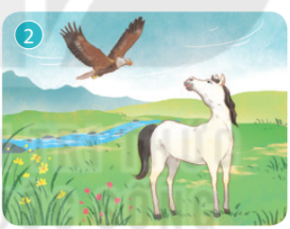
NGHE KỂ CHUYỆN
Ngựa Trắng ước ao có cánh như Đại Bàng Núi. Đại Bàng bảo nó: Muốn có cánh phải đi tìm, đừng suốt ngày quanh quẩn cạnh mẹ.

Slide 14
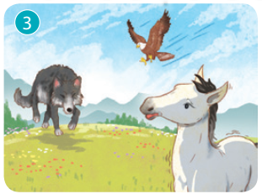
NGHE KỂ CHUYỆN
Ngựa Trắng xin phép mẹ được đi xa cùng Đại Bàng. Sói Xám ngáng đường, đe dọa Ngựa Trắng. Đại Bàng núi từ trên cao lao xuống, bổ mạnh vào trán Sói, cứu Ngựa Trắng thoát nạn.

Slide 15
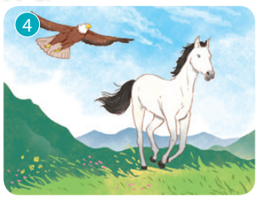
NGHE KỂ CHUYỆN
Ngựa Trắng làm theo lời Đại Bàng “chồm” lên phi nước đại. Lúc này nó thật sự cảm thấy bốn chân mình có thể bay giống như cánh của Đại Bàng.

Slide 16
02
DỰA VÀO TRANH, KỂ LẠI CÂU CHUYỆN

Slide 17
NGHE KỂ CHUYỆN

Slide 18
NGHE KỂ CHUYỆN

Slide 19
03
NÊU CẢM XÚC, SUY NGHĨ CỦA EM

Slide 20
TRẢ LỜI CÂU HỎI
Nêu cảm xúc, suy nghĩ của em sau khi nghe câu chuyện.
Tham khảo:
Phải mạnh dạn, tự tin vào bản thân, đi đó đi đây để mở rộng tầm hiểu biết mới mau khôn lớn, vững vàng để thực hiện được ước mơ của mình.

Slide 21
04
VẬN DỤNG

Slide 22
CỦNG CỐ, DẶN DÒ
Học thuộc ghi nhớ và hoàn thành VBT Tiếng Việt
Đọc trước nội dung Tiết học sau:
Nếu chúng mình có phép lạ SGK tr.132.

Slide 23
TRÂN TRỌNG CẢM ƠN
SỰ QUAN TÂM THEO DÕI
CỦA CÁC EM

